Slide 1


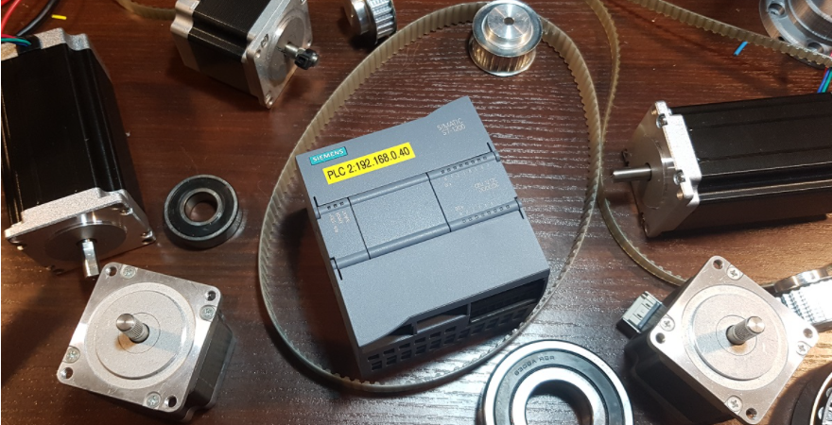
CHỦ ĐỀ : PLC S71200 CƠ BẢN
TÊN BÀI : ENCODER – BỘ ĐẾM HSC TRONG S71200
Nội dung tìm hiểu
Động cơ step là gì ?
Cấu trúc bộ drive
Sơ đồ đấu nối
Cách cấu hình bộ phát xung tốc độ cao

Slide 2
CHỦ ĐỀ : PLC S71200 CƠ BẢN
TÊN BÀI : ENCODER – BỘ ĐẾM HSC TRONG S71200
1 . Động cơ Step
+ Phân loại :
– Động cơ Step 2 pha tương ứng với góc bước 1.8 độ.
– Động cơ Step 3 pha tương ứng với góc bước là 1.2 độ.
– Và cuối cùng là động cơ Step 5 pha với góc bước là 0.72 độ.
Động cơ step có số bước càng cao thì càng chính xác hơn vị trí muốn đến .
+ Cách hoạt động.
Động cơ bước không quay theo cơ chế thông thường, Step motor quay theo từng bước một nên nó có độ chính xác cao về mặt điều khiển học.

Slide 3
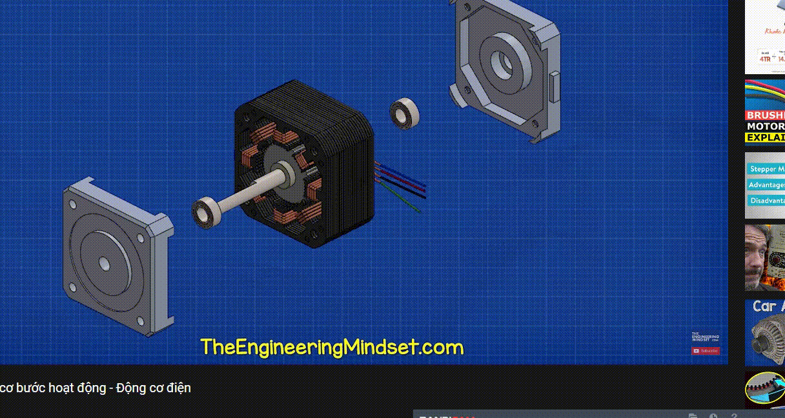
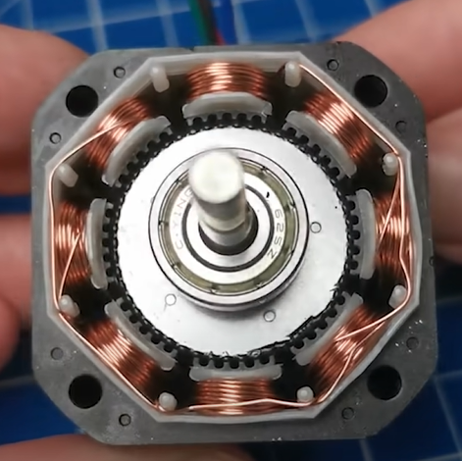
CHỦ ĐỀ : PLC S71200 CƠ BẢN
TÊN BÀI : ENCODER – BỘ ĐẾM HSC TRONG S71200
1 . Động cơ Step

Slide 4
CHỦ ĐỀ : PLC S71200 CƠ BẢN
TÊN BÀI : ENCODER – BỘ ĐẾM HSC TRONG S71200
+ Ưu điểm của động cơ bước – Step Motor.
Step Motor có ưu điểm là khả năng cung cấp moment xoắn cực lớn ở dải vận tốc thấp và trung bình.
Không nên dùng Step Motor cho các thiết bị đòi hỏi tốc độ cao.
+ Nhược điểm.
Step Motor hay xảy ra có hiện tượng bị trượt bước. Lí do bởi vì lực từ yếu hay nguồn điện cấp vào không đủ.
Khi hoạt động thì Step Motor thường gây ra tiếng ồn và có hiện tượng nóng dần.
+Ứng dụng của của Step Motor : Động cơ bước hiện nay thường được ứng dụng nhiều trong điều khiển chuyển động kỹ thuật số là chủ yếu.
Ứng dụng trong ngành tự động hoá, đặc biệt là đối với các thiết bị cần có sự chính xác. Ví dụ như các loại máy móc công nghiệp phục vụ cho gia công cơ khí như: Máy cắt plasma cnc, máy cắt cnc laser …

Slide 5
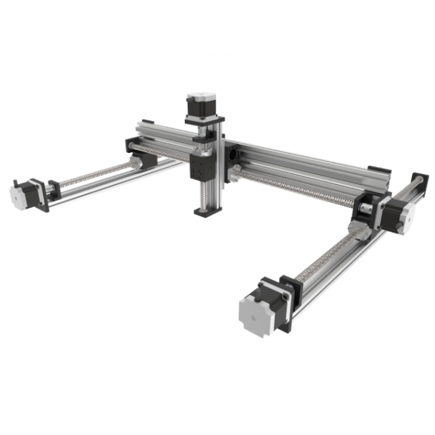
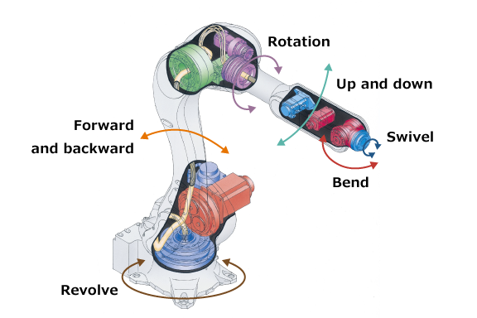
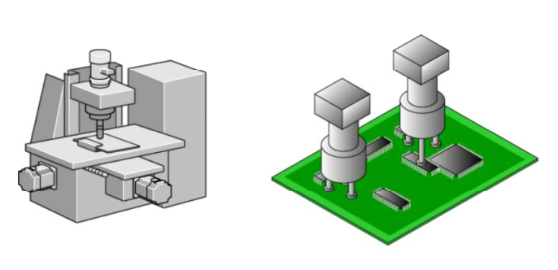
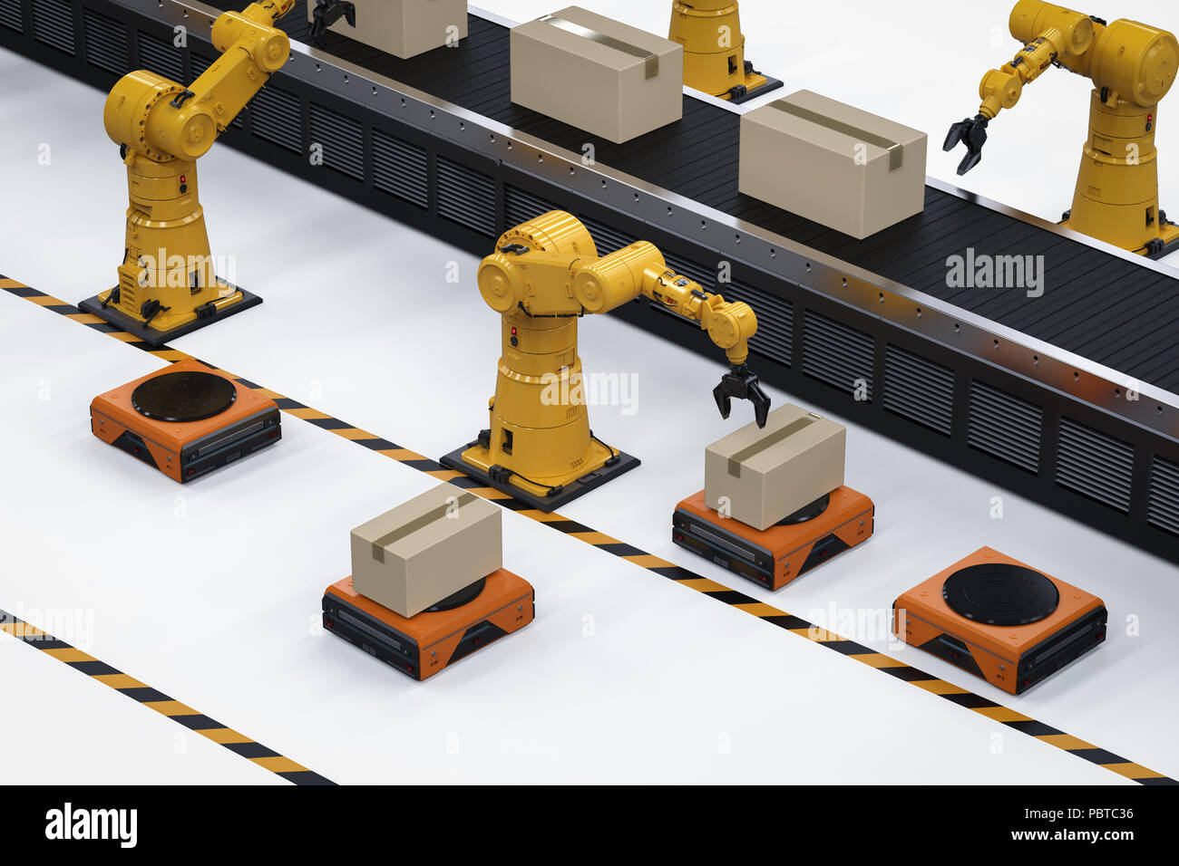
CHỦ ĐỀ : PLC S71200 CƠ BẢN
TÊN BÀI : ENCODER – BỘ ĐẾM HSC TRONG S71200

Slide 6
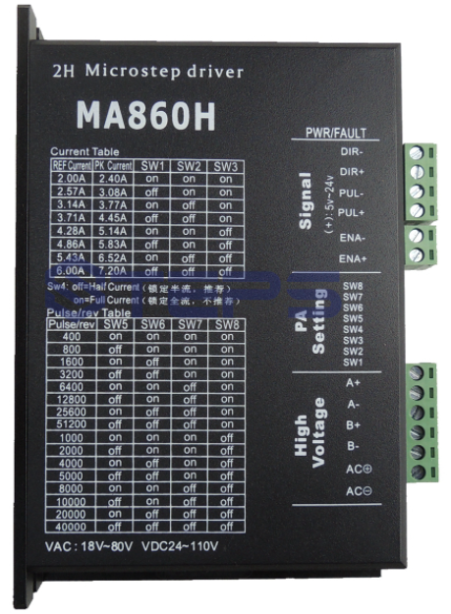
CHỦ ĐỀ : PLC S71200 CƠ BẢN
TÊN BÀI : ENCODER – BỘ ĐẾM HSC TRONG S71200
2. Drive
Tên chân step | Diễn giải
ENA - | Chân cho phép drive phát xung
ENA + | Chân không cho phép drive phát xung
DIR - | Chân hướng dung cho xung âm
DIR + | Chân hướng dung cho xung dương
PUL - | Chân phát xung âm
PUL + | Chân phát xung dương
B - | Chân cuộn 1 mottor
B+ | Chân cuộn 1 mottor
A- | Chân cuộn 2 mottor
A + | Chân cuộn 2 mottor
GND ,24V | Chân cấp nguồn motor

Slide 7
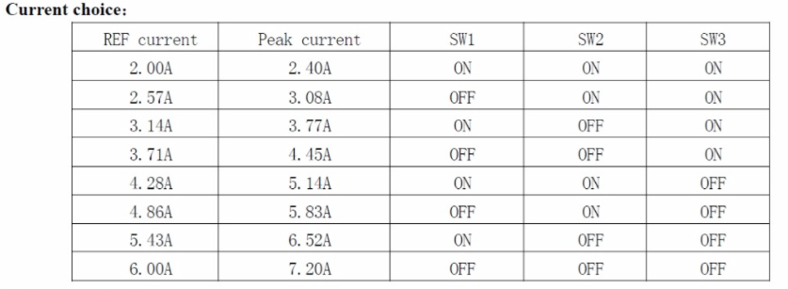
CHỦ ĐỀ : PLC S71200 CƠ BẢN
TÊN BÀI : ENCODER – BỘ ĐẾM HSC TRONG S71200
+ Ý nghĩa các swicht
=> Gạt các SW 123 vị trí on /off để đúng dòng của động cơ hoạt động .

Slide 8
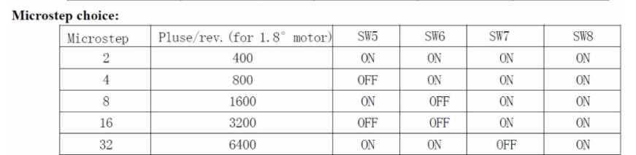
CHỦ ĐỀ : PLC S71200 CƠ BẢN
TÊN BÀI : ENCODER – BỘ ĐẾM HSC TRONG S71200
+ Ý nghĩa các swicht
3 chân tiếp theo (SW5, SW6 và SW7) là để chọn một trong năm độ phân giải theo board ở trên. Các chân này có điện trở bên trong, vì vậy nếu chúng ta ngắt kết nối, board sẽ hoạt động ở chế độ bước đủ.

Slide 9
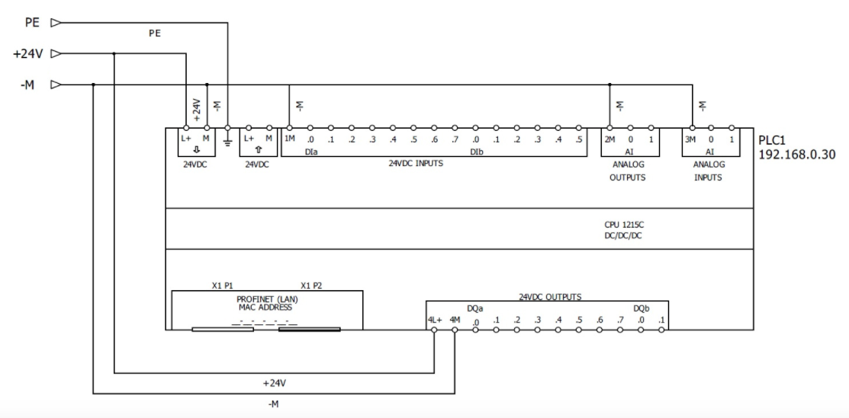
CHỦ ĐỀ : PLC S71200 CƠ BẢN
TÊN BÀI : ENCODER – BỘ ĐẾM HSC TRONG S71200
3. Sơ đồ đấu nối

Slide 10
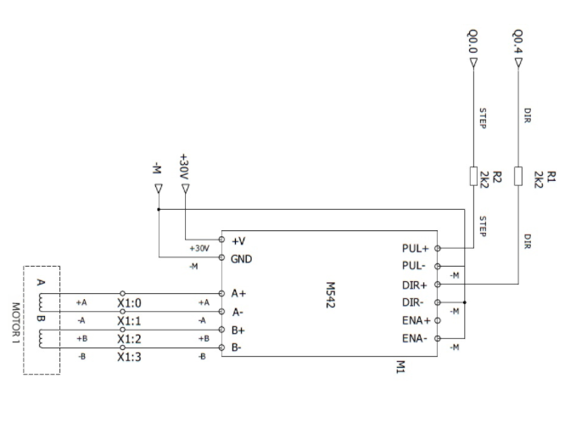
CHỦ ĐỀ : PLC S71200 CƠ BẢN
TÊN BÀI : ENCODER – BỘ ĐẾM HSC TRONG S71200
3. Sơ đồ đấu nối

Slide 11
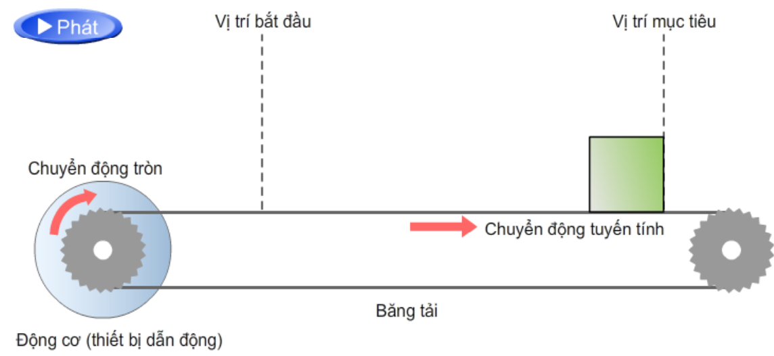
CHỦ ĐỀ : PLC S71200 CƠ BẢN
TÊN BÀI : ENCODER – BỘ ĐẾM HSC TRONG S71200
4. Hệ tương đối và tuyệt đối
4.1 Hệ tương đối
20 000 xung
A
(Home)
B
(Destination)
A
(Home)
- 20 000 xung

Slide 12
CHỦ ĐỀ : PLC S71200 CƠ BẢN
TÊN BÀI : ENCODER – BỘ ĐẾM HSC TRONG S71200
4. Hệ tương đối và tuyệt đối
4.2 Hệ tuyệt đối
20 000 xung
A
(Home)
B
(Destination)
A
(Home)
0

Slide 13
CHỦ ĐỀ : PLC S71200 CƠ BẢN
TÊN BÀI : ENCODER – BỘ ĐẾM HSC TRONG S71200
5. Cấu hình phát xung trong tiaportal
- Bước 1: Cho phép cái đặt chân phát xung , chân điều hướng .
- Bước 2: Cấu hình khối Motion control .
- Bước 3: Cấu hình chân các khối Motion control .
- Bước 4: Chọn khối MC tương ứng bài toán .
- Bước 5: Kết hợp các khối MC để giải quyết bài toán .

Slide 14
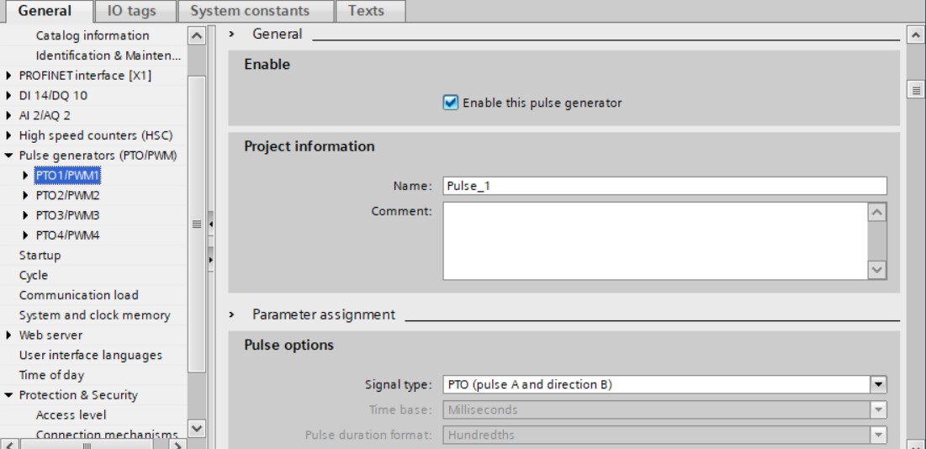
CHỦ ĐỀ : PLC S71200 CƠ BẢN
TÊN BÀI : ENCODER – BỘ ĐẾM HSC TRONG S71200
Bước 1: Cho phép cái đặt chân phát xung , chân điều hướng .
Chọn Device configuration =>
Properti => Pulse generator =>
PTO 1

Slide 15
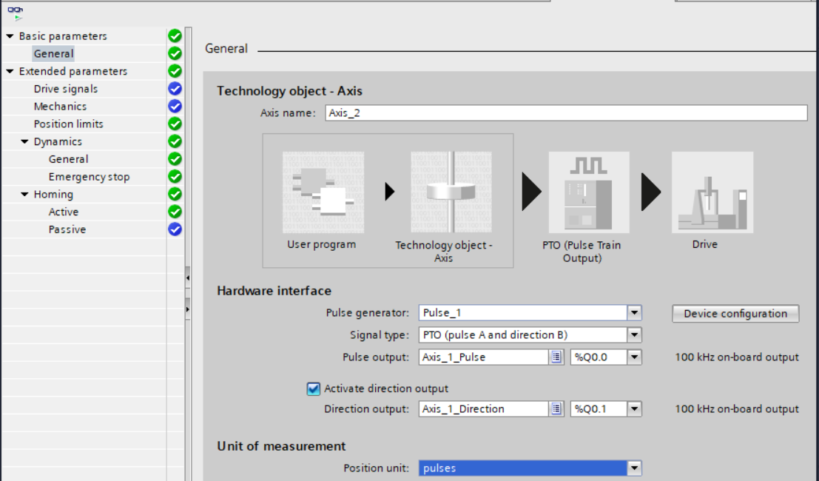
CHỦ ĐỀ : PLC S71200 CƠ BẢN
TÊN BÀI : ENCODER – BỘ ĐẾM HSC TRONG S71200
Bước 2: Cấu hình khối Motion control .
Technology object => Motion control => TO position Axis => ok
+ Cài đặt chân nào phát xung , chân nào điều khiển hướng

Slide 16
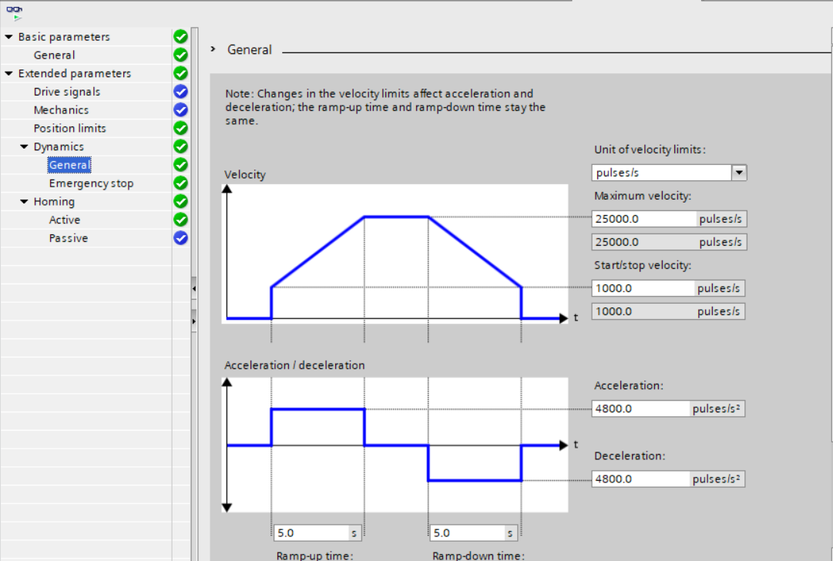
CHỦ ĐỀ : PLC S71200 CƠ BẢN
TÊN BÀI : ENCODER – BỘ ĐẾM HSC TRONG S71200
Bước 2: Cấu hình khối Motion control .
+ Cài đặt xung min /max cho phép bộ điều khiển phát

Slide 17
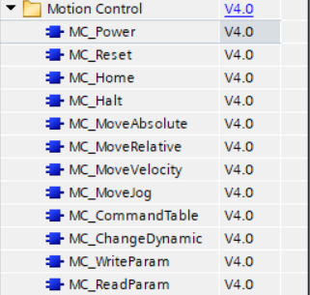
CHỦ ĐỀ : PLC S71200 CƠ BẢN
TÊN BÀI : ENCODER – BỘ ĐẾM HSC TRONG S71200
- Bước 3: Cấu hình chân các khối Motion control .
+ Technology => Motion control => chọn khối mong muốn

Slide 18
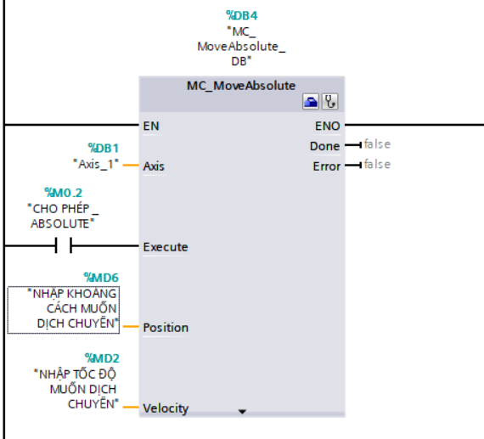
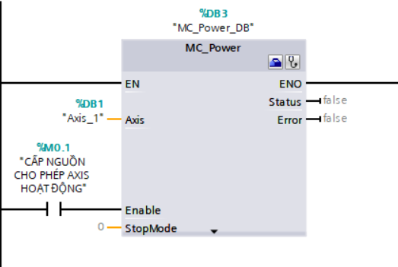
CHỦ ĐỀ : PLC S71200 CƠ BẢN
TÊN BÀI : ENCODER – BỘ ĐẾM HSC TRONG S71200
- Bước 3: Cấu hình chân các khối Motion control .

Slide 19
CHỦ ĐỀ : PLC S71200 CƠ BẢN
TÊN BÀI : ENCODER – BỘ ĐẾM HSC TRONG S71200
- Bước 4: Chọn khối MC tương ứng bài toán .
Tên khối MC | Chức năng khối MC
MC_POWER
MC_RESET
MC_HOME
MC_HART
MC_MOVE ABSOLUTE
MC _RELATIVE
MC _VELOCITY

Slide 20
CHỦ ĐỀ : PLC S71200 CƠ BẢN
TÊN BÀI : ENCODER – BỘ ĐẾM HSC TRONG S71200
Bước 5: Kết hợp các khối MC để giải quyết bài toán .
Bài tập 1 : cho động cơ step chạy với tốc độ 10000 pulse /s
Bài tập 2 : cho động cơ step chạy 1 góc 45 độ , dừng 2s sau đó tiếp tục xoay 45 độ
Bài tập 3 : cho động cơ step xoay 45 độ rồi quay về , dừng 2s tiếp tục chu trình

